Slide 1
LRRT Motors
Integrantes: Edward Orlando Larrota Ipuz

Slide 2
Formulación del proyecto
Este proyecto tiene por nombre LRRT Motors un software para la gestión de compraventa de vehículos, dirigido a concesionarios, lotes de autos y empresas del sector automotriz. El software busca satisfacer la necesidad de optimizar y automatizar procesos clave como la gestión de inventarios, ventas, compras y financiación, reduciendo tiempos operativos y costos, mientras se mejora la experiencia del cliente.
El software ofrece ventajas competitivas significativas, como una plataforma centralizada para la administración de inventarios, integrar un CRM para el seguimiento de clientes potenciales, integración con servicios de financiación y seguros, y un portal web/móvil para facilitar la exploración y compra de vehículos. Además, incluye funcionalidades de análisis y reportes en tiempo real, que permiten una toma de decisiones más informada y estratégica. Con esta solución, las empresas podrán aumentar su eficiencia, escalar sus operaciones y destacarse en un mercado altamente competitivo.

Slide 3
Objetivo general
¿Cómo facilitar la gestión de usuarios para la empresa Vehicapital?
Frente a esta problemática, llega LRRT Motors un software especializado para optimizar la gestión integral de compraventa de vehículos, ofreciendo una solución tecnológica que aborde estos desafíos y permita a las empresas mejorar su eficiencia operativa, aumentar las ventas en las empresas y ofrecer una mejor experiencia a los clientes.

Slide 4
Objetivos específicos
Implementar un módulo que puede permitir registrar, actualizar y monitorear el stock de vehículos de forma eficiente, incluso los detalles como marca, modelo, año, kilometraje y estado.
Desarrollar funcionalidades que agilicen la generación de cotizaciones, facturación, contratos y documentación legal, reduciendo tiempos y errores en los procesos.
Integrar un sistema de CRM para el seguimiento de cliente potenciales, la fidelización de clientes existentes y la optimización de estrategias de ventas
Crear un portal web y móvil que permita a los clientes explorar el inventario, solicitar cotizaciones, programar test drives y gestionar compras de forma segura e intuitiva.
Integrar a una pasarela de pago el software con entidades financieras y aseguradoras para ofrecer opciones de financiación y seguros directamente desde la plataforma.
Implementar herramientas de análisis de datos que permitan generar reportes personalizados sobre ventas, inventario, rentabilidad y otros indicadores clave para la toma de decisiones estratégicas.
Diseñar e implementar medidas de seguridad robustas para proteger la información sensible de la empresa y sus clientes.
Ofrecer soporte técnico continuo y capacitación a los usuarios para asegurar una implementación exitosa y un uso eficiente del software.

Slide 5
Planteamiento del problema
La empresa Vehicapital presenta desafíos significativos para la gestión de sus operaciones. La falta de herramientas tecnológicas adecuadas genera deficiencias en los procesos clave como el control de inventarios, el seguimiento de clientes potenciales, la gestión de documentación e integración con servicios complementarios como financiación, seguros, garantías, etc. Esto se traduce en tiempos prolongados para cerrar ventas, errores en la administración de stock, dificultades para retener clientes y una limitada capacidad para analizar datos que permitan tomar decisiones estratégicas.
Además, los clientes finales experimentan una falta de transparencia y agilidad en el proceso de compra, lo que afecta su satisfacción y confianza en el servicio. La ausencia de una plataforma centralizada y automatizada no solo impacta negativamente en la rentabilidad de las empresas, sino que también limita su capacidad para competir en un mercado cada vez más digitalizado y exigente.

Slide 6
Pregunta problema
¿Cómo facilitar la gestión para los compradores y vendedores para que tengan una excelente experiencia y sea de excelente confianza?

Slide 7
Alcance
(Módulos principales del software)
Gestión de inventario:
Registro y actualización de vehículos.
Clasificación y búsqueda avanzada de vehículos en stock.
Alertas automáticas para bajos niveles de inventario o vehículos obsoletos.
Gestión de ventas:
Generación de cotizaciones y propuestas comerciales.
Control de costos y margen de ganancia por vehículo.
CRM (Customer Relationship Management):
Registro y seguimiento de clientes potenciales y existentes.
Herramientas para fidelización y marketing.

Slide 8
Alcance
(Módulos principales del software)
4) Portal web y Móvil para clientes:
Catálogo digital de vehículos disponibles.
Solicitud de cotizaciones y test drives.
Gestión de compras en línea.
5) Integración con servicios complementarios:
Conexión con entidades financieras para opciones de crédito.
Integración con aseguradoras para cotizaciones de seguros.
6) Reportes y análisis:
Generación de reportes personalizados.
Dashboards interactivos para monitoreo en tiempo real.

Slide 9
Alcance
(Módulos principales del software)
7) Beneficiarios:
Concesionarios de vehículos nuevos y usados.
Lotes de autos y empresas de subastas.
Agencias de leasing y renting.
Clientes finales.
8) Limitaciones
El software estará diseñado principalmente para el mercado automotriz, por lo que no incluirá funcionalidades específicas para otros sectores.
La integración con entidades financieras y aseguradoras dependerá de la disponibilidad de APIs y acuerdos con terceros.
El proyecto no incluye la fabricación o distribución de hardware; se enfoca únicamente en el desarrollo de software.
9) Entregables
Software funcional con todos los módulos implementados.
Portal web y aplicación móvil para clientes.
Documentación técnica y manuales de usuario.
Plan de capacitación y soporte post-implementación.

Slide 10
Alcance
(Módulos principales del software)
10) Fases del proyecto
Definición de requisitos y diseño de la arquitectura del sistema.
Construcción de los módulos y funcionalidades del software.
Verificación y validación del software para garantizar su correcto funcionamiento.
Despliegue del software en los entornos productivos de los clientes.
Capacitación, soporte técnico y actualizaciones continuas.
11) Recursos Necesarios
Equipo de desarrollo (Analistas, Desarrolladores, Diseñadores).
Infraestructura tecnológica (Bases de datos, Herramientas de desarrollo, Servidores).
Colaboración con stakeholders (Clientes, Dueños de concesionarios, Empleados).
12) Tiempo estimado
Tendría una duración de 8 a 12 meses, eso depende de la complejidad, los ajustes requeridos en las fases de desarrollo y las pruebas.

Slide 11
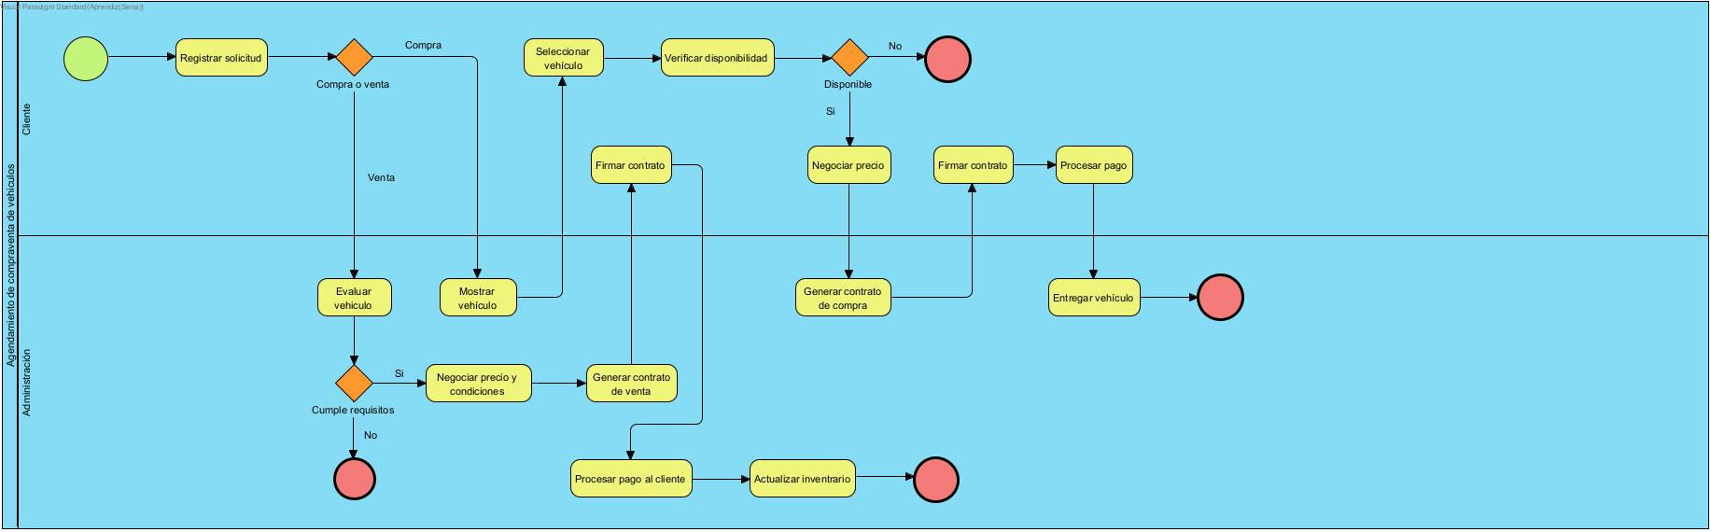
Mapa de procesos

Slide 12
Requisitos funcionales
Gestión de inventario:
Registro de vehículos:
El sistema debe permitir registrar vehículos con detalles como marca, modelo, año, kilometraje, estado, precio y fotos.
Debe ser posible editar y eliminar vehículos del inventario.
Búsqueda y filtrado:
El sistema debe permitir buscar vehículos por marca, modelo, año, precio y estado.
Debe incluir filtros avanzados para clasificar los vehículos según criterios específicos.
Alertas de stock:
El sistema debe enviar notificaciones cuando el stock de un vehículo esté por debajo de un nivel mínimo configurable.
Gestión de ventas:
Generación de cotizaciones:
El sistema debe permitir crear cotizaciones con detalles como cliente, vehículo, precio, y opciones de pago.
Las cotizaciones deben poder enviarse por correo electrónico.
Registro de ventas:
El sistema debe permitir registrar ventas con información como cliente, vehículo, precio, método de pago y fecha.
La venta debe actualizar automáticamente el inventario.
Seguimiento de leads:
El sistema debe permitir registrar y hacer seguimiento a clientes potenciales (leads) con detalles como nombre, contacto y vehículos de interés.

Slide 13
Requisitos funcionales
Gestión de compras:
Registro de proveedores:
El sistema debe permitir registrar proveedores con información como nombre, contacto y vehículos suministrados.
Debe ser posible editar y eliminar proveedores.
Registro de compras:
El sistema debe permitir registrar compras de vehículos con detalles como proveedor, vehículo, costo y fecha.
La compra debe actualizar automáticamente el inventario.
Portal web y móvil para clientes:
Catálogo de vehículos:
El portal debe mostrar un catálogo de vehículos disponibles con fotos, especificaciones y precios.
Los clientes deben poder filtrar y ordenar los vehículos según sus preferencias.
Solicitud de cotizaciones:
Los clientes deben poder solicitar cotizaciones completando un formulario en línea.
El sistema debe enviar una confirmación al cliente y notificar al vendedor.
Solicitud de Test Drives:
Los clientes deben poder solicitar Test Drives desde el portal.
El sistema debe enviar una confirmación y notificar al vendedor.

Slide 14
Requisitos funcionales
Integración con servicios complementarios:
Financiación:
El sistema debe integrarse con entidades financieras para ofrecer opciones de crédito.
Las opciones de crédito deben mostrarse automáticamente en las cotizaciones.
Seguro:
El sistema debe integrarse con aseguradoras para ofrecer cotizaciones de seguros.
Los clientes deben poder solicitar seguros desde el portal.
Reportes y análisis:
Reportes de ventas:
El sistema debe generar reportes de ventas con detalles como unidades vendidas, ingresos totales y margen de ganancia.
Los reportes deben poder exportarse en formato PDF y Excel.
Reportes de inventario:
El sistema debe generar reportes de inventario con detalles como vehículos en stock, vehículos vendidos y vehículos obsoletos.
Debe incluir gráficos para visualizar los datos.
Dashboards:
El sistema debe mostrar dashboards interactivos con métricas clave como ventas mensuales, clientes potenciales y rentabilidad.

Slide 15
Requisitos funcionales
Seguridad y acceso:
Control de acceso:
El sistema debe permitir asignar roles y permisos a los usuarios (administrador, vendedor, finanzas, etc.).
Cada usuario debe acceder solo a las funcionalidades permitidas según su rol.
Protección de datos:
El sistema debe cifrar la información sensible como datos de clientes y transacciones.
Debe cumplir con normativas de protección de datos (ej: GDPR, Ley de protección de datos).
Soporte y mantenimiento:
Registro de errores:
El sistema debe mantener un registro de errores y solicitudes de soporte.
El equipo de soporte debe poder filtrar y buscar en este registro.
Actualizaciones automáticas:
El sistema debe permitir actualizaciones automáticas para corregir errores y agregar nuevas funcionalidades.

Slide 16
Requisitos funcionales
Notificaciones y alertas:
Notificaciones en tiempo real:
El sistema debe enviar notificaciones en tiempo real para eventos como ventas realizadas, stock mínimo y solicitudes de clientes.
Las notificaciones deben llegar por correo electrónico o mensajes en la plataforma.
Personalización:
Configuración de parámetros:
El sistema debe permitir configurar parámetros como niveles de stock mínimo, formatos de factura y opciones de pago.
Los administradores deben poder personalizar estos parámetros según las necesidades del negocio.

Slide 17
Requisitos no funcionales
Rendimiento
Tiempo de respuesta:
El sistema debe cargar páginas y resultados de búsqueda en menos de 3 segundos (incluso con 100+ usuarios concurrentes).
Las transacciones (ventas, facturación deben procesarse en menos de 2 segundos.
Carga de datos:
Debe soportar un inventario de hasta 50,000 vehículos sin degradación del rendimiento.
Concurrencia:
Soporte para mínimo 200 usuarios activos simultáneamente sin caídas o lentitud.
Escalabilidad
Crecimiento horizontal:
El sistema debe permitir escalar servidores y bases de datos según demanda (ej: uso de AWS, Azure o Kubernetes).
Modularidad:
Capacidad de añadir nuevos módulos (ej: taller mecánico, gestión de flotas) sin afectar el núcleo del sistema.

Slide 18
Requisitos no funcionales
Seguridad
Autenticación y autorización:
Login con MFA (Autenticación Multifactor) para roles administrativos.
Contraseñas almacenadas con hash + salt (ej: bcrypt).
Protección de datos:
Cumplimiento con GDPR/Ley de Protección de datos (encriptación de datos sensibles como tarjetas de crédito, DNIs).
Auditoría de logs para rastrear accesos no autorizados.
Resistencia a ataques:
Protección contra SQL injection, XSS y CSRF.
Uso de HTTPS/TLS 1.2+ para todas las comunicaciones.
Disponibilidad y Confiabilidad
Tiempo de actividad (Uptime):
99.9% de disponibilidad (máximo 8.76 horas de inactividad anual).
Backup y recuperación:
Copias de seguridad diarias automáticas con retención de 30 días.
Capacidad de restaurar datos en menos de 1 hora en caso de fallo.
Tolerancia a fallos:
Replicación de bases de datos en servidores secundarios para evitar pérdida de datos.

Slide 19
Requisitos no funcionales
Usabilidad
Interfaz intuitiva:
Diseño responsive (adaptable a móviles, tablets y desktop).
Curva de aprendizaje no mayor a 2 horas para usuarios básicos (vendedores).
Accesibilidad:
Cumplimiento con estándares WCAG 2.1 (contraste de colores, lectores de pantalla).
Documentación:
Manuales de usuario y videotutoriales para cada rol.
Compatibilidad
Navegadores soportados:
Chrome, Firefox, Edge y Safari (versiones actuales y anteriores a 1 año).
Sistemas operativos:
Windows 10+, macOS 10.15+, Linux (Ubuntu LTS).
Dispositivos móviles:
Android 10+ e iOS 14+.

Slide 20
Requisitos no funcionales
Mantenibilidad
Código limpio y documentado:
Uso de estándares como PSR (PHP) o PEP 8 (Python).
Documentación técnica con Swagger (APIs) y diagramas UML.
Actualizaciones:
Capacidad de aplicar parches sin downtime (ej: despliegues en blue/green).
Requisitos Legales y Normativos
Facturación electrónica:
Cumplimiento con normativas locales (ej: DIAN en colombia).
Registro de transacciones:
Almacenamiento de historial de ventas por mínimo 5 años (requisito fiscal).

Slide 21
Requisitos no funcionales
Internacionalización
Soporte multidioma:
Español (prioritario) + Inglés (opcional), con capacidad de añadir más idiomas.
Formatos regionales:
Moneda (USD, EUR, MXN, COP, etc.), fechas (dd/mm/aaaa o mm/dd/aaaa) y unidades (km/millas).
Integraciones
APIs estándar:
RESTful APIs con autenticación OAuth 2.0 para integración con:
Sistema de contabilidad (QuickBooks, SAP).
Pasarelas de pago (Stripe, Paypal, Mercado pago).
Aseguradoras y bancos.

Slide 22
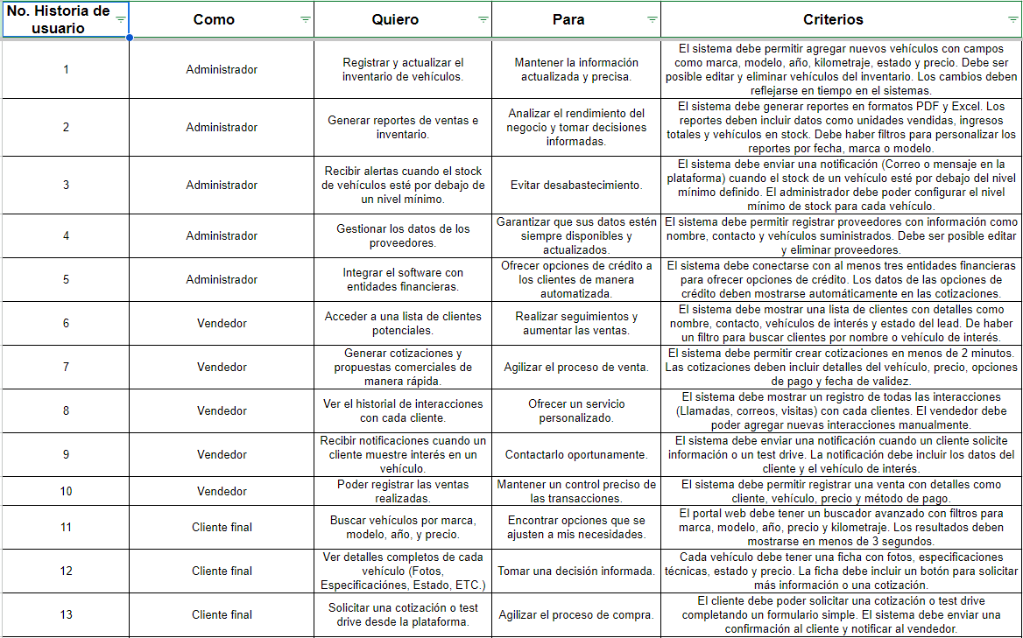
Historias de usuario

Slide 23
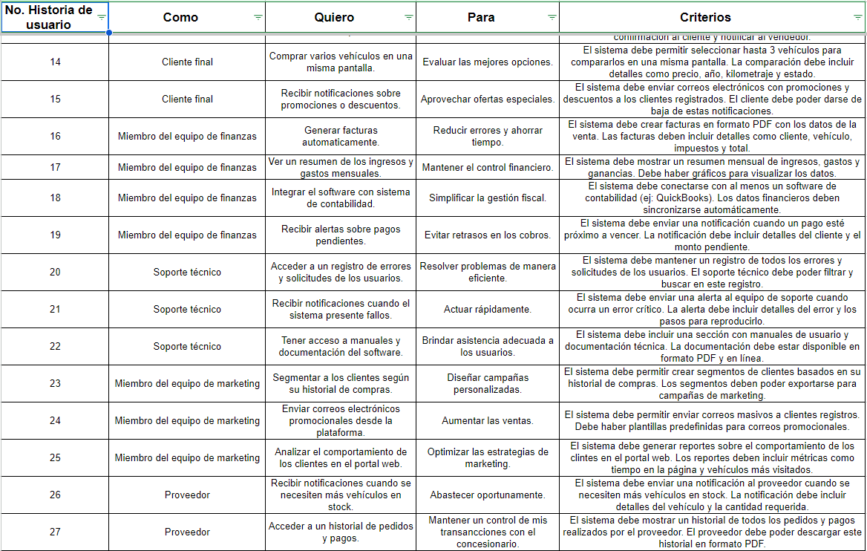
Historias de usuario

Slide 24
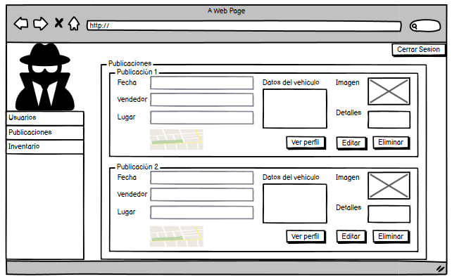
Mockup

Slide 25
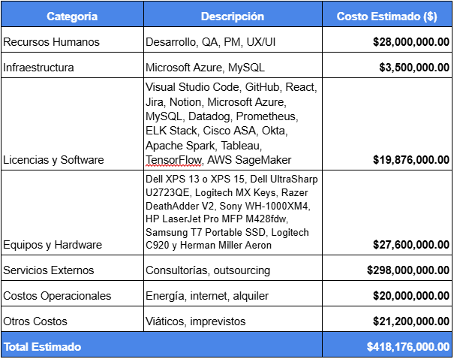
Estimación de costos
Presupuesto

Slide 26
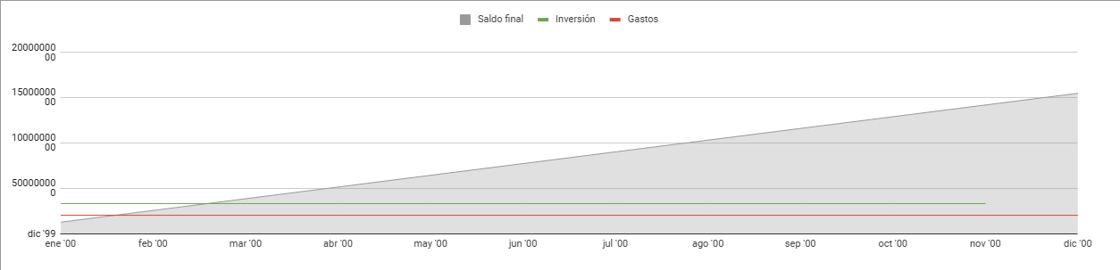
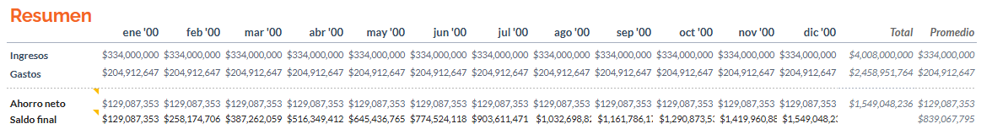
Gestión presupuestal

Slide 27
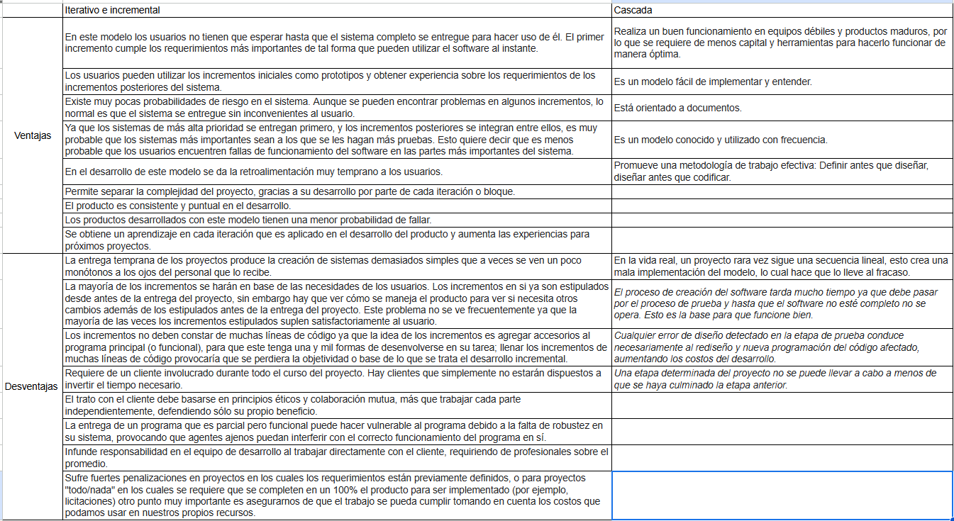
Modelo de desarrollo

Slide 28
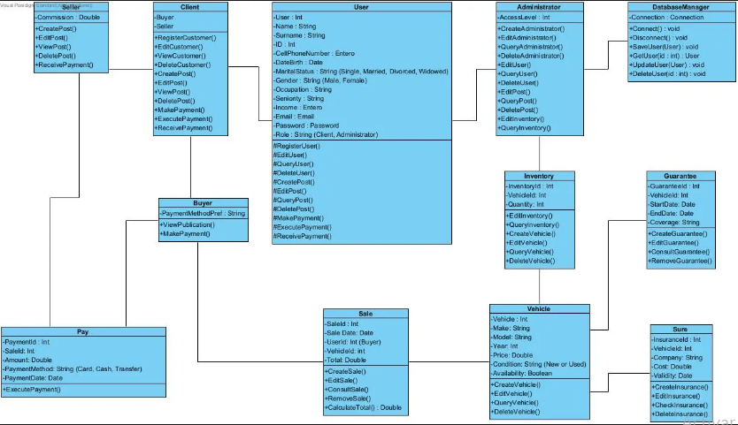
Diagrama de clases

Slide 29
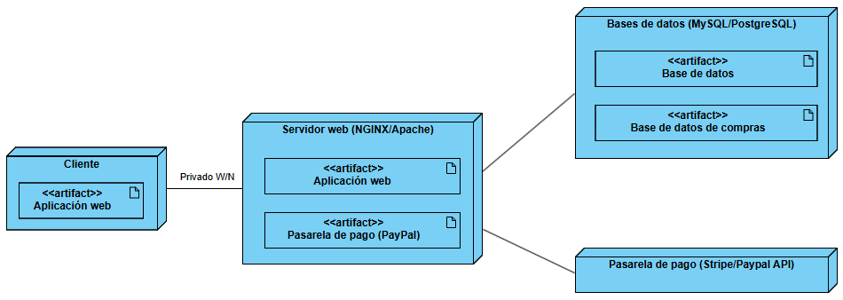
Diagrama de despliegue

Slide 30
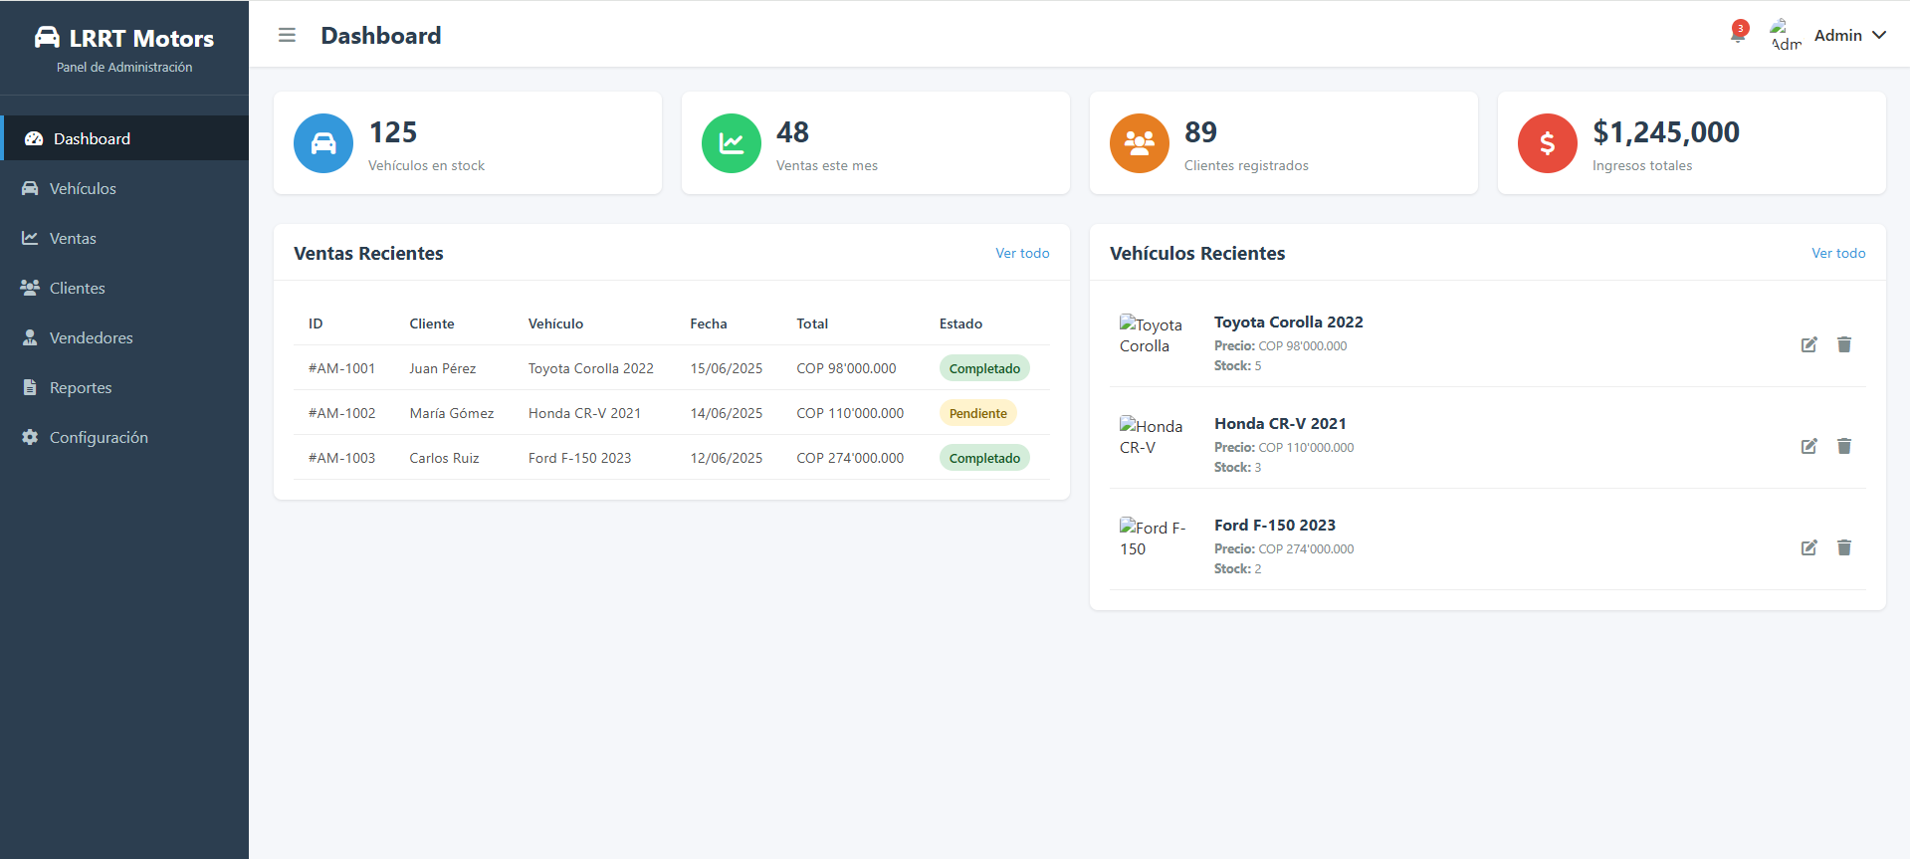
Prototipo navegable

Slide 31
Gracias por ver

